Slide 1
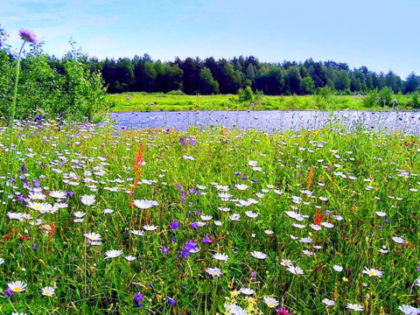
Как устроен этот мир. Учитель начальных классов Ермуллина Римма Нургалиевна

Slide 3
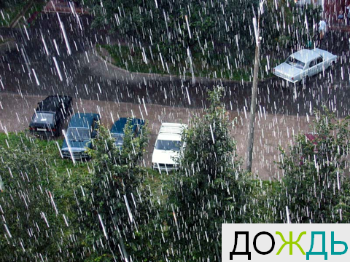

Slide 9
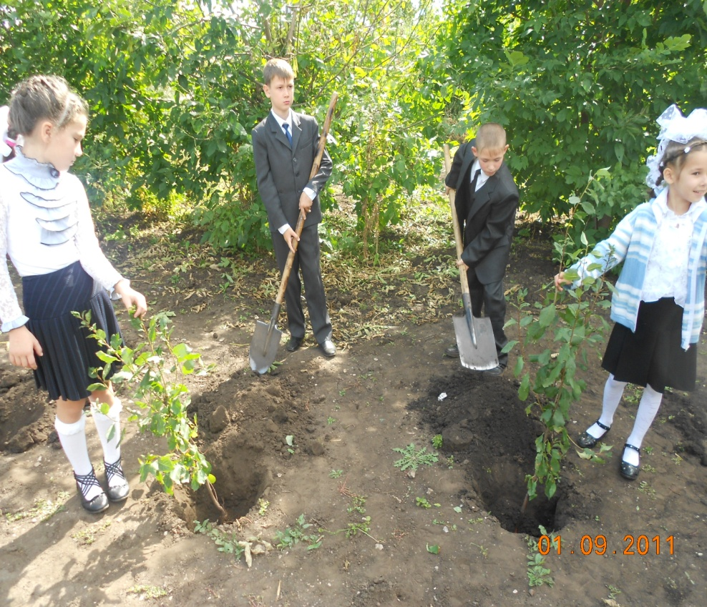
К какой природе относится человек?

